Slide 1
Намоточный станок для двигателей БПЛА

Slide 2
Помогает упростить процесс изготовления обмоток электродвигателей БПЛА
Ограниченности места, необходимого для размещения аналогичных станков

Slide 3
Универсальные направляющие для обмоточного провода

Slide 4

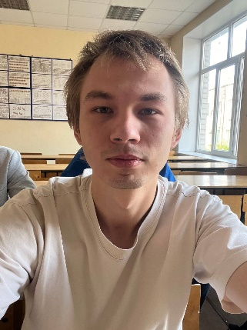

Климентьев Дмитрий Александрович
Лидер
ID 6874495
Затеев Илья Владимирович
Инженер-проектировщик
ID 6876326
Завелевич Лев Александрович
Инженер-конструктор
ID 6880428

